Slide 1

Métodos em Java
Prof. Esp. André Aparecido da Silva (Aulas 31 a 33)
Disponível em: http://www.oxnar.com.br/aulas/java/

Slide 2
Os métodos são conhecidos como funções, ações de execuções ou procedimentos, sendo responsáveis por ajudar no design do sistema (separação por blocos), e na reutilização de software, podendo ser aproveitados métodos já existentes para a construção de novos sistemas.

Slide 3
// Esqueleto do Método
public Tipo_Retorno Nome_do_Metodo (Tipo_Parâmetro Nome_Parâmetro)
{
//Conteúdo do método
return Numero; // Variável retornada
}

Slide 4
// Tipo de acesso ao método: Pode ser público, protegido ou privado
public Tipo_Retorno Nome_do_Metodo (Tipo_Parâmetro Nome_Parâmetro)
{
//Conteúdo do método
return Numero; // Variável retornada
}

Slide 5
// Tipo de retorno do método: void, int, double, String, char, float, byte
public Tipo_Retorno Nome_do_Metodo (Tipo_Parâmetro Nome_Parâmetro)
{
//Conteúdo do método
return Numero; // Variável retornada
}

Slide 6
// Nome do método, por este nome serão feitas as chamadas para o mesmo
public Tipo_Retorno Nome_do_Metodo (Tipo_Parâmetro Nome_Parâmetro)
{
//Conteúdo do método
return Numero; // Variável retornada
}

Slide 7
// Parâmetros do método: pode ser sem nenhum parâmetro ou
int, double, String, char, float, byte
public Tipo_Retorno Nome_do_Metodo (Tipo_Parâmetro Nome_Parâmetro)
{
//Conteúdo do método
return Numero; // Variável retornada
}

Slide 8
// Aqui aparecem o que o método fará.
public Tipo_Retorno Nome_do_Metodo (Tipo_Parâmetro Nome_Parâmetro)
{
//Conteúdo do método
return Numero; // Variável retornada
}

Slide 9
Retorno do método: Caso o tipo esperado for void, não terá esta linha, caso contrario será um tipo primitivo, uma classe ou um objeto de classe.
public Tipo_Retorno Nome_do_Metodo (Tipo_Parâmetro Nome_Parâmetro)
{
//Conteúdo do método
return Numero; // Variável retornada
}

Slide 10
public int Metodo_Calc_Fatorial (int Numero)
{
int Multiplicador = Numero - 1;
while (Multiplicador >= 1)
{
Numero = Numero * Multiplicador;
Multiplicador = Multiplicador - 1;
}
return Numero;
}
Conteúdo do método
Retorno do método

Slide 11
public int Metodo_Calc_Fatorial (int Numero)
{
int Multiplicador = Numero - 1;
while (Multiplicador >= 1)
{
Numero = Numero * Multiplicador;
Multiplicador = Multiplicador - 1;
}
return Numero;
}

Slide 12
public int Metodo_Calc_Fatorial (int Numero)
{
int Multiplicador = Numero - 1;
while (Multiplicador >= 1)
{
Numero = Numero * Multiplicador;
Multiplicador = Multiplicador - 1;
}
return Numero;
}

Slide 13
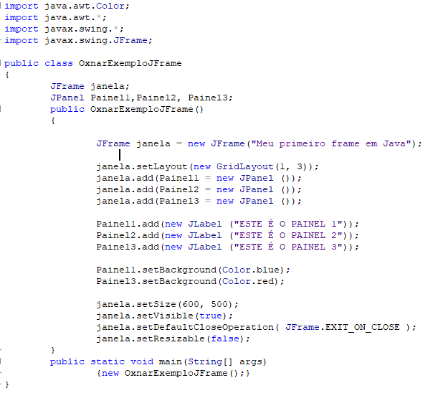
Método main
Método main

Slide 14
As classes que armazenam esses métodos são conhecidas como projetos de objetos, onde são definidos os atributos que o objeto terá e os métodos projetados para realizar as tarefas da classe.

Slide 15
MÉTODOS / ROTINAS / FUNÇÕES

Slide 16
O Método Main
public class Teste {
public static void main(String[] args) {
...
}
}
É uma boa prática colocar o método main em uma classe separada

Slide 17
O Método Main
public class Teste {
public static void main(String[] args) {
...
}
}
O método main é automaticamente chamado pela máquina virtual Java

Slide 18
Métodos em Java
Reduzem a complexidade
  Abstração
  Encapsulam a informação
  Minimizam o tamanho do código
Aumentam a facilidade!
Aumentam a manutenibilidade e a correção
  Evitam duplicação do código
  Limitam o efeito das mudanças
  Promovem a reutilização do código
Diminuem o custo!
Métodos em Java
1

Slide 19
POLIMORFISMO
Podemos ter dois ou mais métodos com o mesmo nome, desde que os métodos recebem parâmetros diferentes.
Isto chama-se POLIMORFISMO

Slide 20
POLIMORFISMO
public int Calc_Area(int Num)
{
int Area = Num * Num;
return Area;
}

Slide 21
POLIMORFISMO
public int Calc_Area(int Num, int Aux)
{
int Area = Num * Area;
return Area;
}

Slide 22
POLIMORFISMO
public double Calc_Area(int Num, double Pi)
{
int Area = PI * (Num * Num);
return Area;
}

Slide 23
Métodos static
São métodos que não podem ser instanciados através de outras classes

Slide 24
Assinatura de métodos
A assinatura de um método é o que o identifica univocamente.
A assinatura consiste do nome do método e da lista de parâmetros
Exemplos:
public static void main(String args[]);
Assinatura
public static double sqrt(double pVal);

Slide 25
Chamando métodos
Como nós, por enquanto, só estamos usando métodos estáticos, eles pertencem às classes.
Logo, para chamá-los, temos que dizer “o nome completo” do método, isto é, a classe a que ele pertence e o nome dele, da seguinte forma:
MyClass.métodosName(arg1, arg2…)

Slide 26
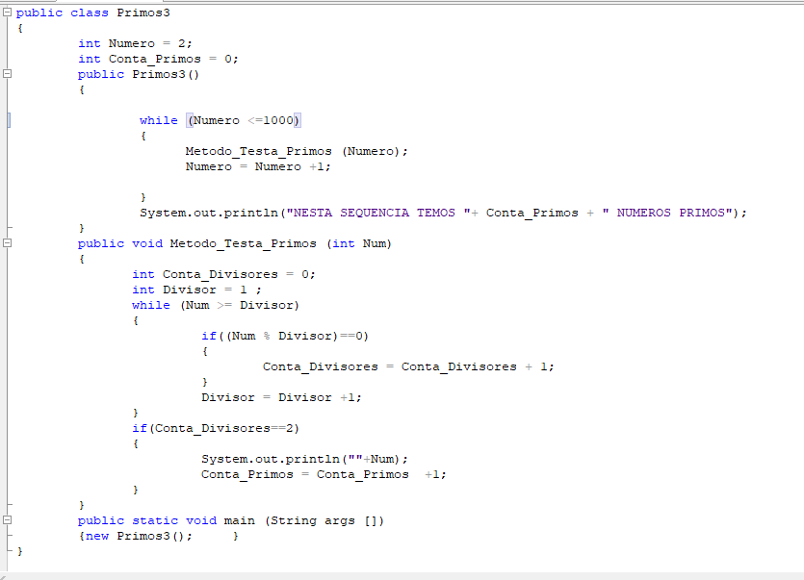

Slide 27
CHAMADA DO MÉTODO
O MÉTODO PROPRIAMENTE DITO

Slide 28
EXERCÍCIO DA SEMANA

Slide 29
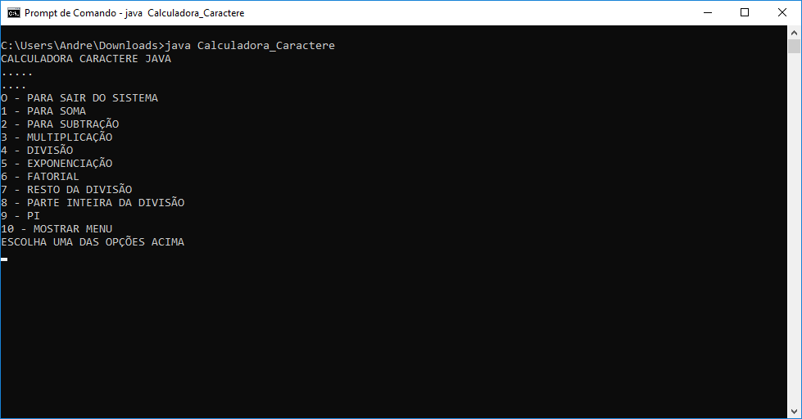

Slide 30
CRIE UM MÉTODO QUE MOSTRE OS NÚMEROS MÚLTIPLOS MENORES QUE 1000 DE UM DETERMINADO NUMERO INTEIRO QUALQUER

